Slide 1
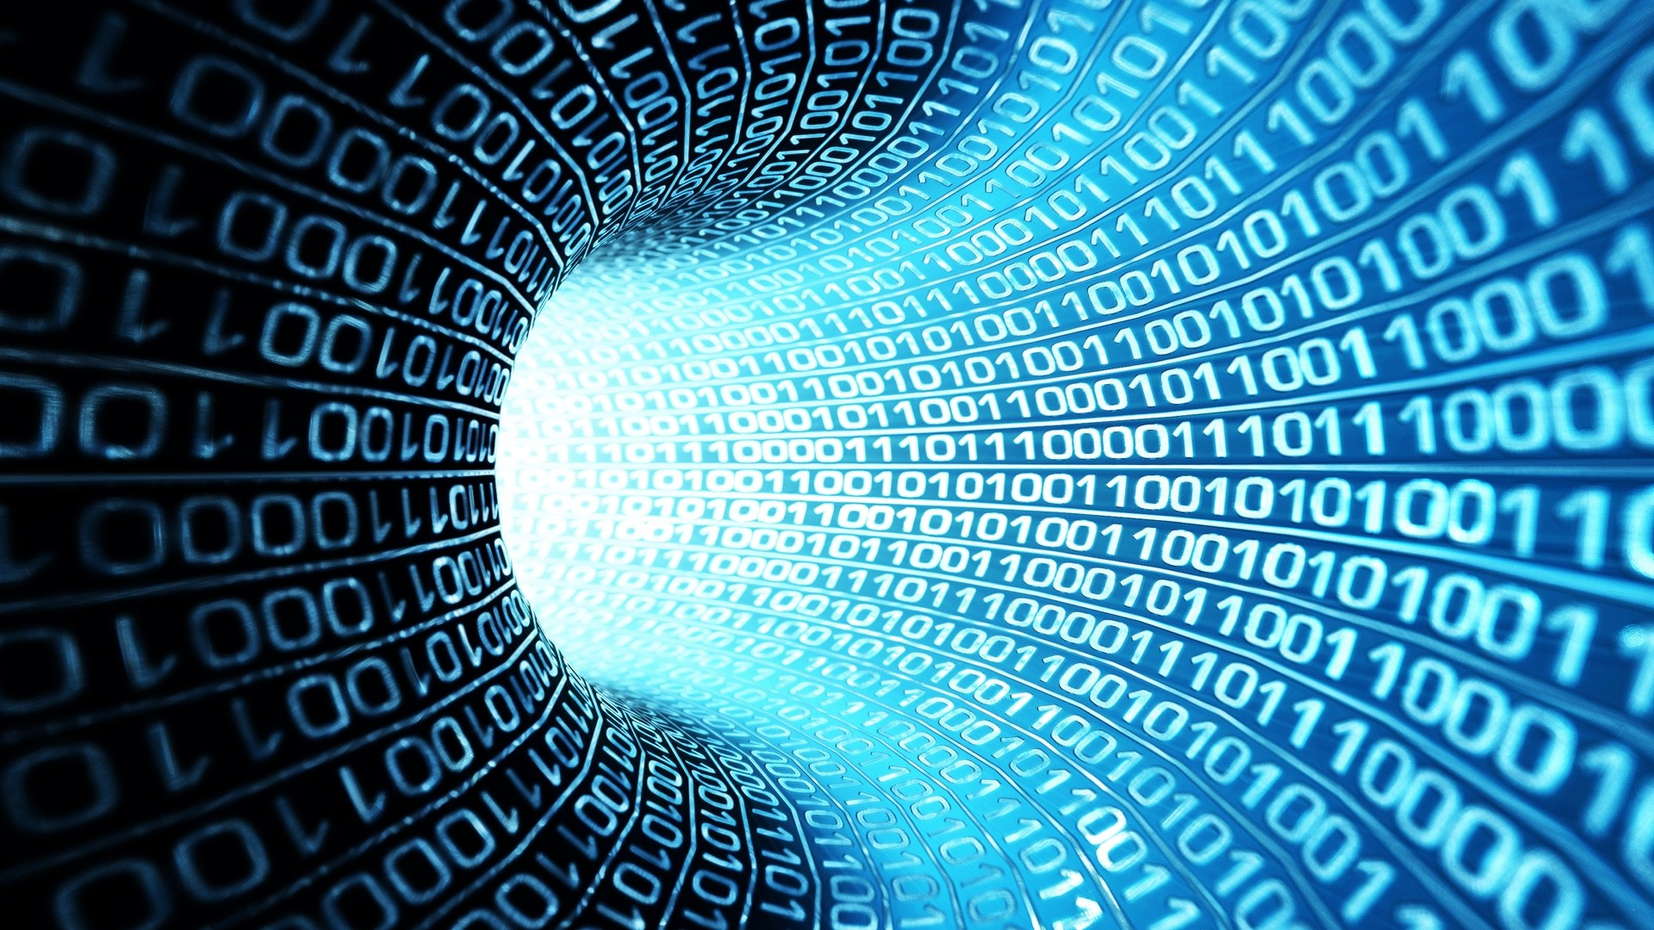
E se gli “altri” fossimo noi?
TECNOLOGIA
Dall’Occo Aurora e Turrini Chiara

Slide 2
Lo stereotipo
Lo stereotipo è l’ opinione condizionata da pregiudizi di alcune persone verso un luogo, un gruppo culturale o una tematica.
Es.
Molti stati pensano che l’ Italia sia il paese della mafia e del cibo .
Ma non tutti gli italiani sono dei mafiosi, e non è giusto fare “di tutta l’erba un fascio”.

Slide 3
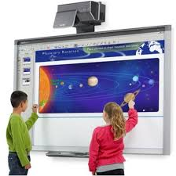
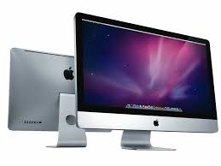
La tecnologia condiziona la vita
Molte persone al giorno d’ oggi ritengono che la tecnologia sia un mezzo che crea dipendenza.
Questo perché da quando sono stati introdotti i mezzi tecnologici nella società non se ne può più fare a meno.
Sono stati inseriti sia negli
ambienti pubblici
(scuole, ospedali, ecc…)
Che privati (case)

Slide 4
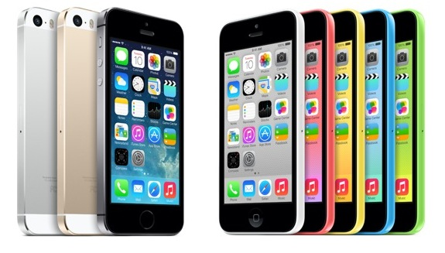
Per i giovani è continua corsa verso il “nuovo”
Al giorno d’oggi la tecnologia si evolve con molta rapidità e spinge sempre più giovani a desiderare l’ ultimo modello di cellulare, computer o tablet.

Slide 5
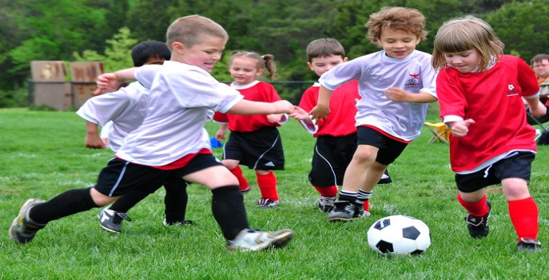
I bambini di oggi non si divertono più
I bambini di oggi non si divertono più come una volta perché ora preferiscono giocare con il con il computer, videogiochi, ecc…
Non è sempre vero poiché
alcuni ragazzi oltre ad
utilizzare i nuovi mezzi
tecnologici fanno attività fisica.

Slide 6
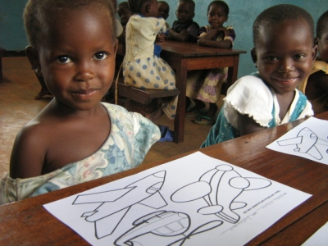
Personaggi positivi
Bill Gates:
(fondatore della Microsoft)
donò parte del suo capitale a delle
popolazioni povere dell’Africa.
Guglielmo Marconi:
Inventò e sviluppò la tecnologia
delle radiocomunicazioni (senza fili),
che sfruttavano le onde radio.

Slide 7
Personaggi negativi del web
Stalker dei social network:
Ne sono un esempio in Facebook
le persone che si spacciano per
altre invitando i giovani ad
incontrarsi con loro ma questi
incontri non sono a fin di bene.
Hacker:
Qualcuno che riesce ad inserirsi
in un sistema o in una rete
aggirando i blocchi informatici
per trarne profitto

Slide 8
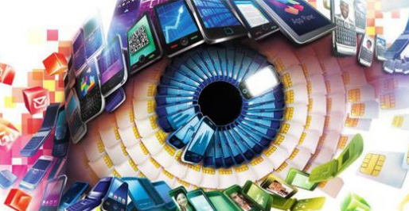
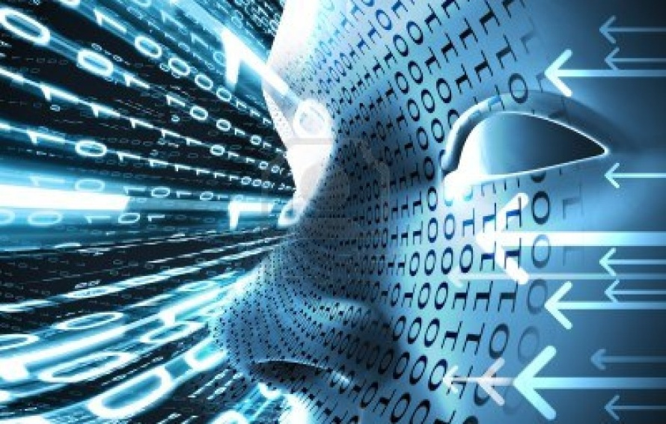
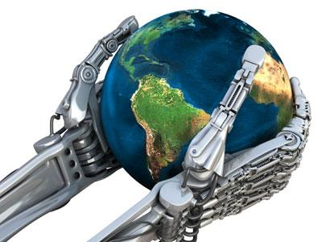
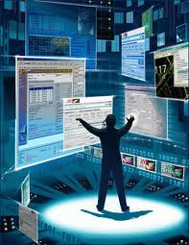
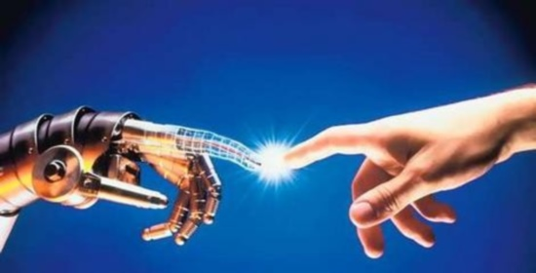
fine

